Slide 1
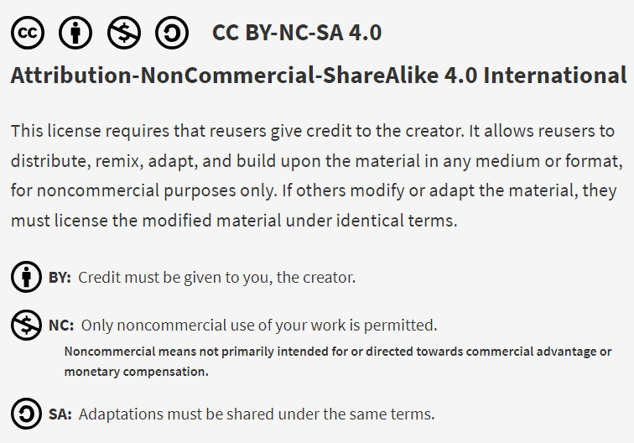
Hinweis: Alle Folien stehen unter der CC-BY-SA 4.0 Lizenz
>>> Einige der Folien enthalten Verweise auf andere Folien <<<
Wenn Folien gelöscht oder hinzugefügt werden, bitte PPP nach „Folie“durchsuchen
und ggf. die Referenzen ändern.

Slide 2

GAL Research School
Empirische Methoden in der Genderlinguistik
Korpuslinguistische Methoden
Leibniz-Institut für Deutsche Sprache
Jan Oliver Rüdiger
@notesjor
@notes@det.social
ruediger@ids-mannheim.de
Samira Ochs
-
-
ochs@ids-mannheim.de

Slide 3


GAL Research School
Empirische Methoden in der Genderlinguistik
Korpuslinguistische Methoden
Grundlagen
Vertiefung
Support
Eigene…
… Projekte
… Seminare
Korpuslinguistik?
Überblick
Erste-Schritte
Weitere Funktionen
Weitere Tools
Selbst ausprobieren
Jan Oliver Rüdiger
@notesjor
@notes@det.social
ruediger@ids-mannheim.de
Samira Ochs
-
-
ochs@ids-mannheim.de

Slide 4
Kurzvorstellung
  Dr. Jan Oliver Rüdiger
  Studium: Germanistik, Informatik und Kunstwissenschaft
  Promotionsthema:
  CorpusExplorer – Zur Theorie und Praxis der korpuslinguistischen Analyse
  Wissenschaftlicher Mitarbeiter IDS – Abteilung Lexik
    Projekt: Lexikologische Informationssysteme (LIS) >>> OWID
    Projekt: Text+ am IDS: Lexikalische Ressourcen in der NFDI
    Projektberatung
  Forschungsschwerpunkte
    Softwareentwicklung für die Digital Humanities
    Data-Mining, Text-Mining, Natural-Language-Processing
    Entwicklung und Optimierung von Algorithmen / Echtzeitanalyse

Slide 5






Eigener Einstieg
ISBN-10:‎ 3825234339
ISBN-13:‎ 978-3825234331
Kurz & knackig
Praxisrelevant
günstig
ISBN-10: ‎3823368869
ISBN-13: 978-3823368861
Gut – wird oft zitiert
Manche Punkte diskutabel
Gut für Einsteige*innen
ISBN-10: ‎3476026434
ISBN-13: ‎978-3476026439
Ok
Würde ich nicht nochmal kaufen/lesen:

Slide 6



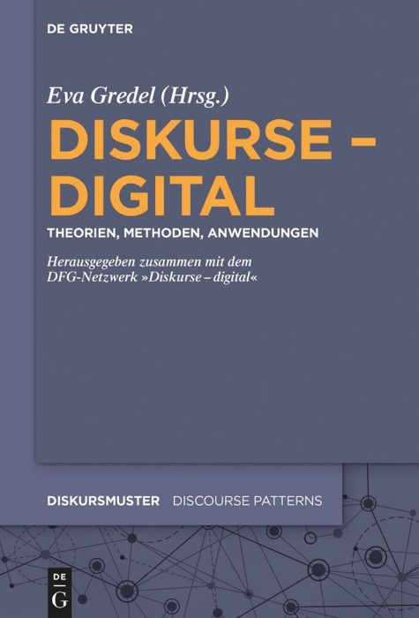
Eigene Vertiefung
ISBN:‎ 9783110215854 (eBook)
ISBN: 9783110215847
Wichtiger Schlüsseltext
für deutsche Korpuslinguistik
Bitte als E-Book über Uni-Bib
beziehen (sau teuer)
ISBN:‎ 9783658359690 (eBook)
ISBN:‎ 9783658359683
Geheimtipp
Sehr technisch aber super
erklärt mit Beispielen, die
man auch mit Stift & Papier
nachvollziehen kann
ISBN:‎ 9783110269574 (eBook)
ISBN:‎ 9783110269499
Positionen zur
Korpuspragmatik
Bitte als E-Book über Uni-Bib
beziehen (sau teuer)
ISBN:‎ 9783110721447 (eBook)
ISBN: 9783111356570
Diskurse + Korpuslinguistik
Einführung mit praxisnahen
Beispielen

Slide 7
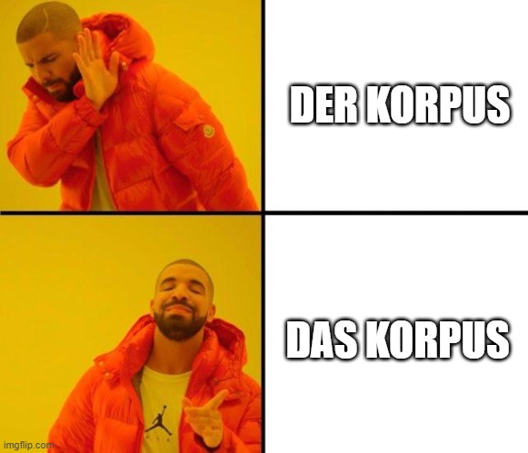
Was ist ein Korpus?

Slide 8
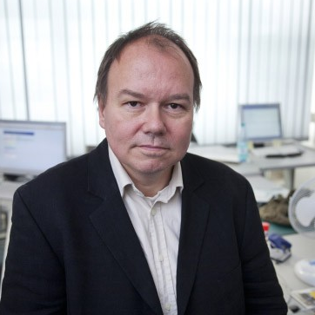
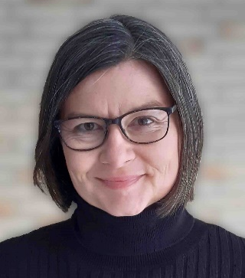
Was ist ein Korpus?
Siehe Perkuhn (2012, S. 48): Das DWDS-Kernkorpus [an dem Lemnitzer/Zinsmeister mitarbeiten] ist entlang der Dimensionen: Textsorte (21,05% Gebrauchsliteratur, 28,42% Belletristik, 23,15% Wissenschaft, 27,36% Zeitungen) sowie Zeit ausgewogen/repräsentativ.
Repräsentativität für anderer Dimensionen (z. B. Geschlecht Autoren, feinere Granulierung oder fehlende Textsorten [Social-Media], Genre, etc.) ist nicht gegeben.
Vorschlag: Spielt Repräsentativität eine Rolle für meine Untersuchung? Wenn ja, welche? Kann ich das praktisch im Korpus gewährleisten?
Ggf.: Repräsentativität durch opportunistisches „enthält möglichst viel“ ersetzen
Lektüre:
Michael Bender, Noah Bubenhofer, Philipp Dreesen, Christopher Georgi, Jan Oliver Rüdiger und Friedemann Vogel. 2022. Techniken und Praktiken der Verdatung. In: Diskurse – digital, hg. von Eva Gredel, 135–158. De Gruyter, doi:10.1515/9783110721447-007
Rainer Perkuhn, Holger Keibel und Marc Kupietz. 2012. Korpuslinguistik. UTB Sprachwissenschaft 3433. Paderborn: Fink. – Seiten: 46-54
Ein Korpus ist eine Sammlung schriftlicher oder gesprochener Äußerungen in einer oder mehreren Sprachen. Die Daten des Korpus sind digitalisiert, d.h. auf Rechnern gespeichert und maschinenlesbar. Die Bestandteile des Korpus, die Texte oder Äußerungsfolgen, bestehen aus den Daten selber sowie möglicherweise aus Metadaten, die diese Daten beschreiben, und aus linguistischen Annotationen, die diesen Daten zugeordnet sind.
Wenn wir von linguistischen Korpora sprechen, dann in dem Sinne, dass es sich um
Textsammlungen mit kompletten Texten oder zumindest mit sehr großen Textausschnitten handelt.
Außerdem sollten linguistische Korpora meist
repräsentativ für den Gegenstand, auf den sie sich beziehen,
durch Metadaten erschlossen,
linguistisch annotiert […]
Lothar Lemnitzer und Heike Zinsmeister. 2010.
Korpuslinguistik: eine Einführung. 2., durchgesehene und aktualisierte Auflage.
Narr-Studienbücher. Tübingen: Narr Verlag.

Slide 9
Was kommt in ein Korpus?
Xxxx
yy
zzzz
Xxxx
yy
zzzz
Aba
cdcdcdc
…
Abc
xyz
Originaldaten
Digitale Texte (z. B. Webseiten, Online-Artikel, Social-Media)

Slide 10
Was kommt in ein Korpus?
Xxxx
yy
zzzz
Aba
cdcdcdc
…
Abc
xyz
Originaldaten
Layout (Formatierung, Farbe, etc.), Bilder und andere Elemente entfernen

Slide 11
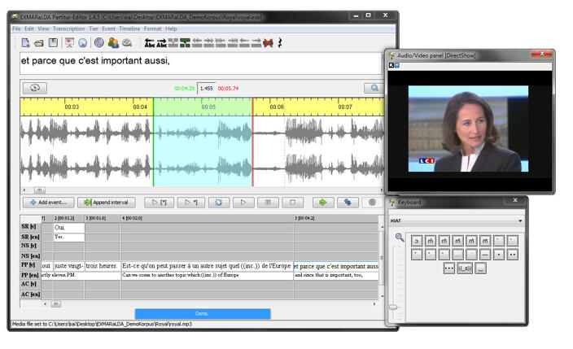
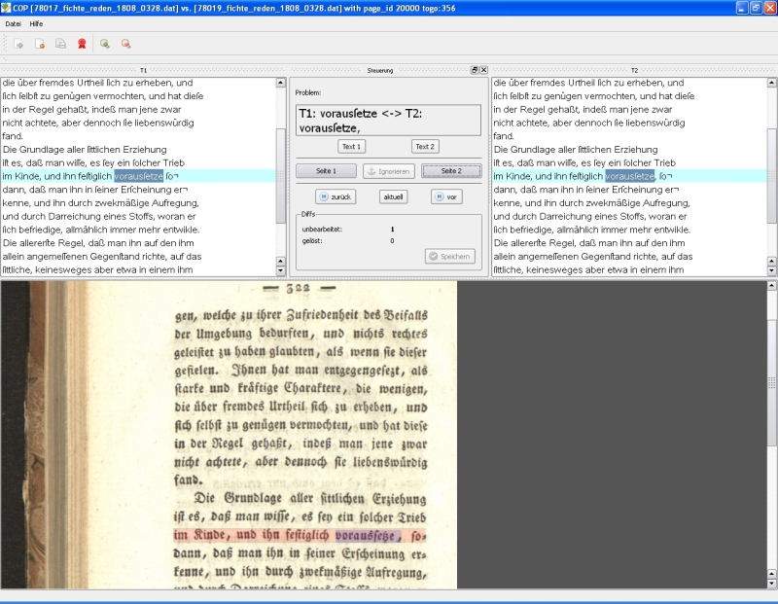
Was kommt in ein Korpus?
Xxxx
yy
zzzz
Aba
cdcdcdc
…
Abc
xyz
Originaldaten
Bildquelle: Deutschen Textarchiv
Bildquelle: EXMARaLDA
Digitalisieren (z. B. Scan + OCR oder Transkription)

Slide 12
Korpus
Xxxx
yy
zzzz
Aba
cdcdcdc
…
Annotation
sind Sekundärdaten zu (einzel-, ggf. mehreren) Token
Abc
xyz
Metadaten – z. B.:
Autor*in, Verlag, Datum, Jahr, Herausgeber,
Rubrik, Genre, Textsorte, …
Metadaten sind Sekundärdaten zu einem Dokument und/oder Korpus
Originaldaten
Primärdaten (nur Text) werden bei der Übernahme in ein Korpus mit weiteren
Sekundärdaten (Wort-/Satzgrenzen, Part-of-Speech [Wortart], Lemma, etc.) angereichert.

Slide 13
Warum?
Ein Korpus ist eine Sammlung schriftlicher oder gesprochener Äußerungen in einer oder mehreren Sprachen. Die Daten des Korpus sind digitalisiert, d.h. auf Rechnern gespeichert und maschinenlesbar. Die Bestandteile des Korpus, die Texte oder Äußerungsfolgen, bestehen aus den Daten selber sowie möglicherweise aus Metadaten, die diese Daten beschreiben, und aus linguistischen Annotationen, die diesen Daten zugeordnet sind.
Wenn wir von linguistischen Korpora sprechen, dann dann in dem Sinne, dass es sich
um Textsammlungen mit kompletten Texten oder zumindest mit sehr großen Textausschnitten handelt.
Außerdem sollten linguistische Korpora meist
repräsentativ für den Gegenstand, auf den sie sich beziehen,
durch Metadaten erschlossen,
linguistisch annotiert
+ Metadaten
Korpus-Abfragesysteme brauchen maschinenlesbare Daten. Man kann mit so einem Abfragesystem (aktuell noch nicht natürlichsprachlich) folgende Fragen analysieren:
- Gebe mir Belege für „U-Bahn“ in belletristischen Texten
- Finde Muster wie VVFIN wie ADV
- Zähle NC / VC / PC > NC=3 / VC=2 / PC=1
Lothar Lemnitzer und Heike Zinsmeister. 2010.
Korpuslinguistik: eine Einführung. 2., durchgesehene und aktualisierte Auflage.
Narr-Studienbücher. Tübingen: Narr Verlag.

Slide 14
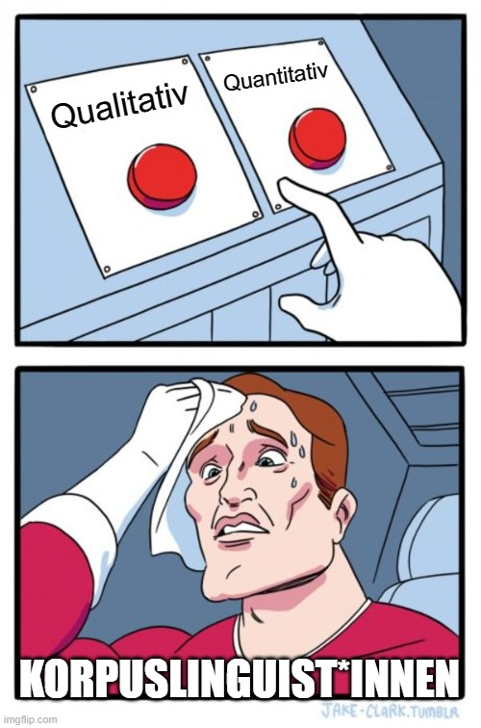
Theorie
Methode
- Was sind die häufigsten Token?
- Signifikante N-Gramme
- Einflussfaktoren im Korpus
- Vergleiche Menge A und B
- Sprachgebrauchsmuster (Bubenhofer)
- Zeitverlauf
Korpuslinguistik
Forschungsfrage
Induktion / Quantitativ
Theorie-Framework
corpus-driven
corpus-based
???
Semantik/Lexik
Diskurs
…
Genderlinguistik
Deduktion / Qualitativ
X kann ein oder mehrere Token umfassen
- Kommt X im Korpus vor?
- Wie oft kommt X im Korpus vor?
- Gebe mir Belege für X
- Lesen im Korpus

Slide 15



„Diese wollen wir unter dem Etikett Korpuspragmatik zusammenfassen. Diesem Typus von korpuslinguistischer Forschung stellt sich die Aufgabe, linguistische Fragestellungen mit pragmatischer Stoßrichtung mittels Korpora zu untersuchen, indem aus den sprachlichen Befunden der Korpusanalyse auf solche Phänomene der Handlungstypik zu schließen ist, die mit sprachlichen Ausdrucksweisen systematisch im Zusammenhang stehen.“
1.
Pragmatik => Auf sprachliche Handlung bzw. sprachliches Handeln ausgerichtet
2.
Induktion
3.
Korpuspragmatik
=>
Forschungspragmatik
corpus-driven
vs.
corpus-based
Abduktion
Ekkehard Felder, Marcus Müller
und Friedemann Vogel. 2012.
Korpuspragmatik: thematische Korpora als Basis diskurslinguistischer Analysen.
Linguistik, Impulse & Tendenzen 44. Berlin ; Boston: De Gruyter. (2012 – S. 3)
Deduktion

Slide 16


Theorie
Methode
Korpuslinguistik
Forschungsfrage
Induktion / Quantitativ
Theorie-Framework
corpus-driven
corpus-based
Korpus-Pragmatik
Semantik/Lexik
Diskurs
…
Genderlinguistik
Deduktion / Qualitativ
Software
Unterschiedliche Ansätze

Slide 17
Wo finde ich was?
Ein paar Startpunkte:
https://www.clarin.eu/
CLARIN – Europaweiter Verbund (Pro: viele Korpora + Software / Contra: unübersichtlich)
https://corpus-analysis.com/
Webseite mit Suche/TAGs (Pro: Übersichtlich / Contra: Nur Software)
https://fortext.net/
Web-Blog mit Tutorials (Pro: Tools + Anleitung / Contra: Keine gute Suche)
https://github.com/adbar/German-NLP
Link-Liste (Pro: Sehr aktuell – Korpora + Software / Contra: Keine gute Suche)
https://tapor.ca/home/
Webseite mit Suche (Pro: Übersichtlich / Contra: Manchmal Software etwas veraltet)
…

Slide 18
Aufbereitung / Auswertung
Entweder: Tool-Chain
Auswertung
Visualisierung
Annotiere Text
manuell vs. automatisch
Bereinige Text
ggf. Alternativen
Vorteil:
Flexibel / individuell
Nachteil:
Erfordert viel Know-how
(Wissen: welche Programme
wie im Zusammenspiel
funktionieren)
Update-Problematik
Ungeeignet für Lehre
[Dipper (2011)] und [Bubenhofer (2011)]
Beispiele:
Python
Eigene Workflows
Lade Text von Webseite
Notes:
Noah Bubenhofer. 2011. „Korpuslinguistik in der linguistischen Lehre: Erfolge und Misserfolge“. Journal for Language Technology and Computational Linguistics 26 (1): 141–56. https://doi.org/10.21248/jlcl.26.2011.141.
Stefanie Dipper. 2011. „Digitale Korpora in der Lehre - Anwendungsbeispiele aus der Theoretischen Linguistik und der Computerlinguistik“. Journal for Language Technology and Computational Linguistics 26 (1): 81–95. https://doi.org/10.21248/jlcl.26.2011.138.

Slide 19
Aufbereitung / Auswertung
Oder: Solution
Vorteile:
Großer Funktionsumfang
Einheitliche Oberfläche
Nachteil:
Komplex in der Entwicklung
Manchmal zu ‚generalistisch‘
Beispiele:
GATE
Apache UIMA
CorpusExplorer

Slide 20

Theorie
Methode
Korpuslinguistik
Forschungsfrage
Induktion / Quantitativ
Theorie-Framework
corpus-driven
corpus-based
Korpus-Pragmatik
Semantik/Lexik
Diskurs
…
Genderlinguistik
Deduktion / Qualitativ
Software
Solution (Tool-Chain bei Bedarf)
Einfache einheitliche Oberfläche
Großer Funktionsumfang
Automatische Updates
Direkt verfügbare Korpora
Geeignet und getestet in der
universitären Lehre
Gute Dokumentation / Video-Tutorials
www.CorpusExplorer.de

Slide 21
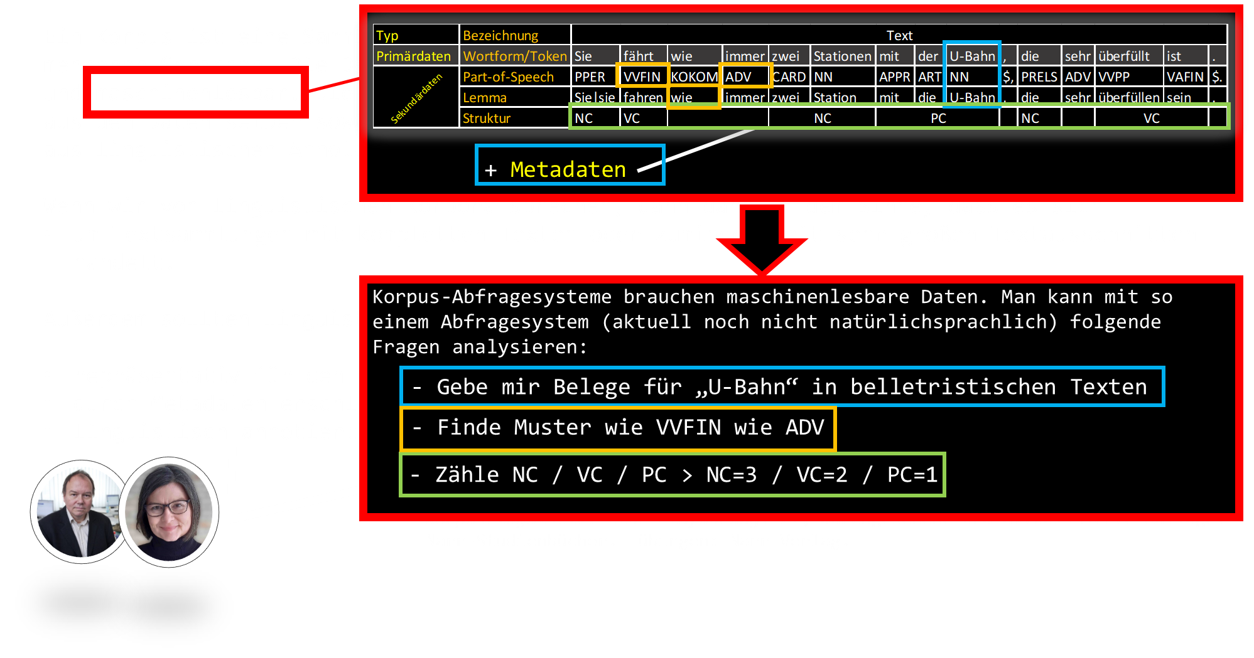
Theorie
Methode
Gegenstand
Korpuslinguistik
Forschungsfrage
Induktion / Quantitativ
Theorie-Framework
Korpus
corpus-driven
corpus-based
Korpus-Pragmatik
Semantik/Lexik
Diskurs
…
Genderlinguistik
Deduktion / Qualitativ
BT-Plenarprotokolle
Software
Frei verfügbar
(historischer)
Gesamtbestand
(OCR / PDF / XML)
CE-Korpora
Gutes Beispiel für ‚wilde‘ Daten
www.CorpusExplorer.de

Slide 22
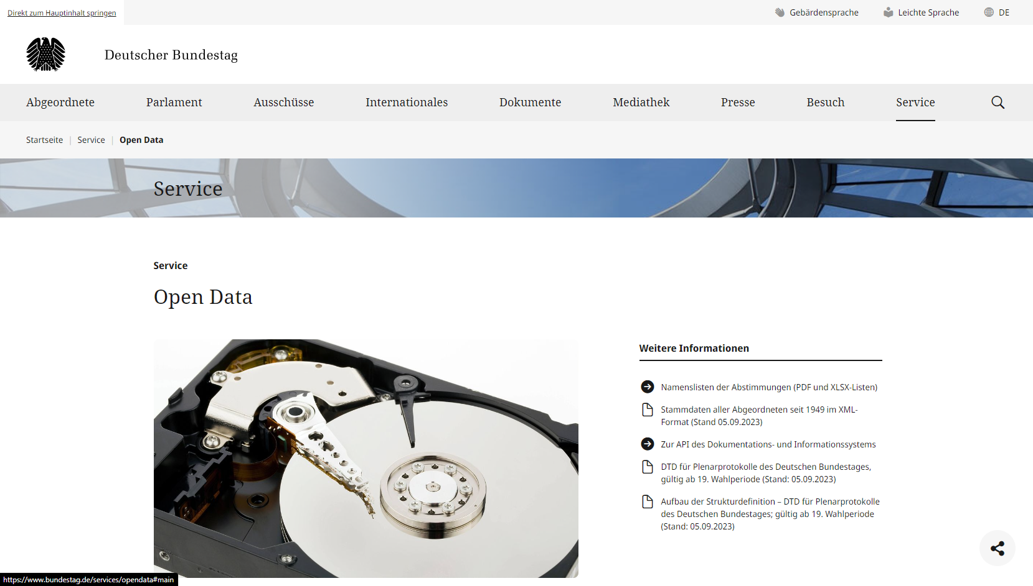
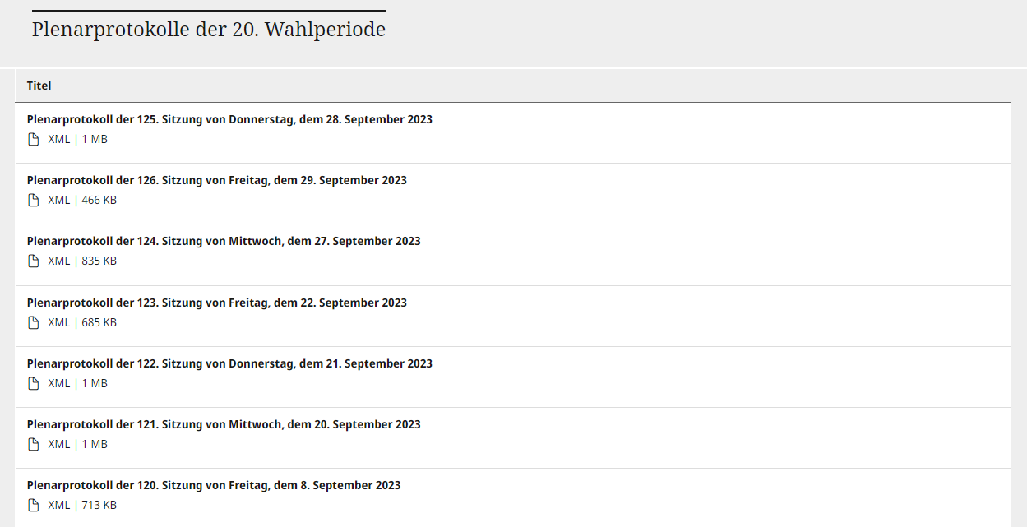

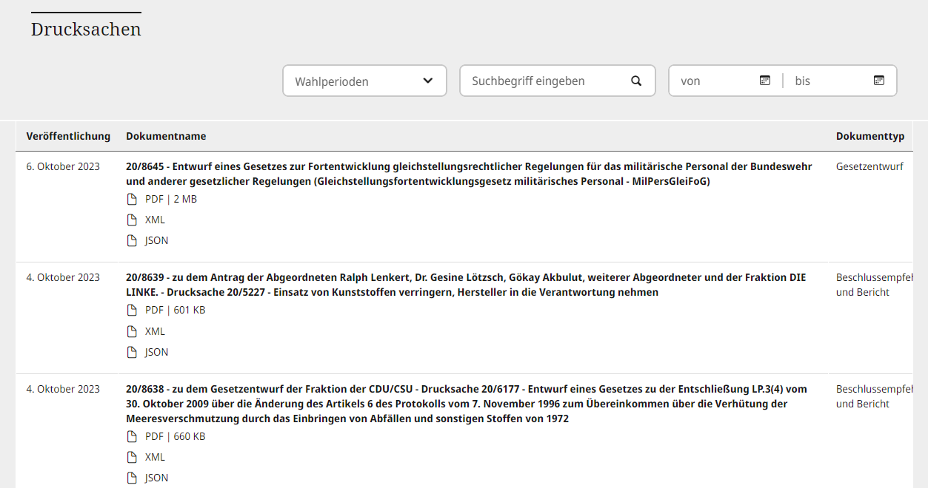
Open Data Portal des Deutschen Bundestags (ein Beispiel von vielen)
https://www.bundestag.de/services/opendata
Datenformate
Probleme
unterschiedliche
XML
TEI-XML
JSON
CSV
Screenshots
PDF
Word
Diese Datenformate sind zwar auch „maschinenlesbar“
..:: ABER ::..
Ihre Daten dienen nur der Anzeige, nicht der Verarbeitung

Slide 23
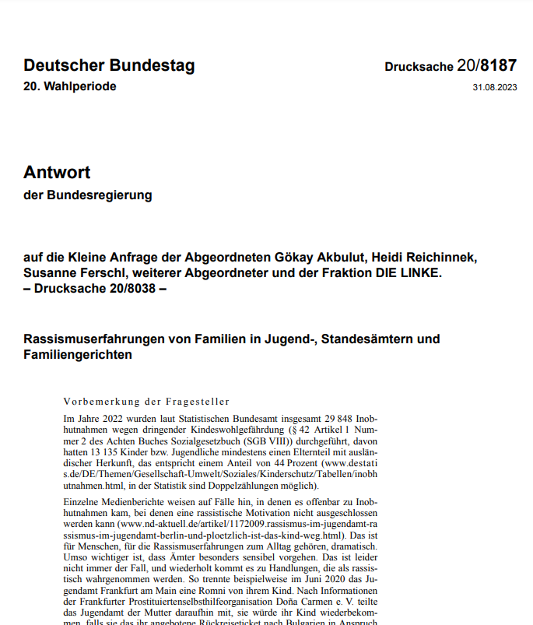
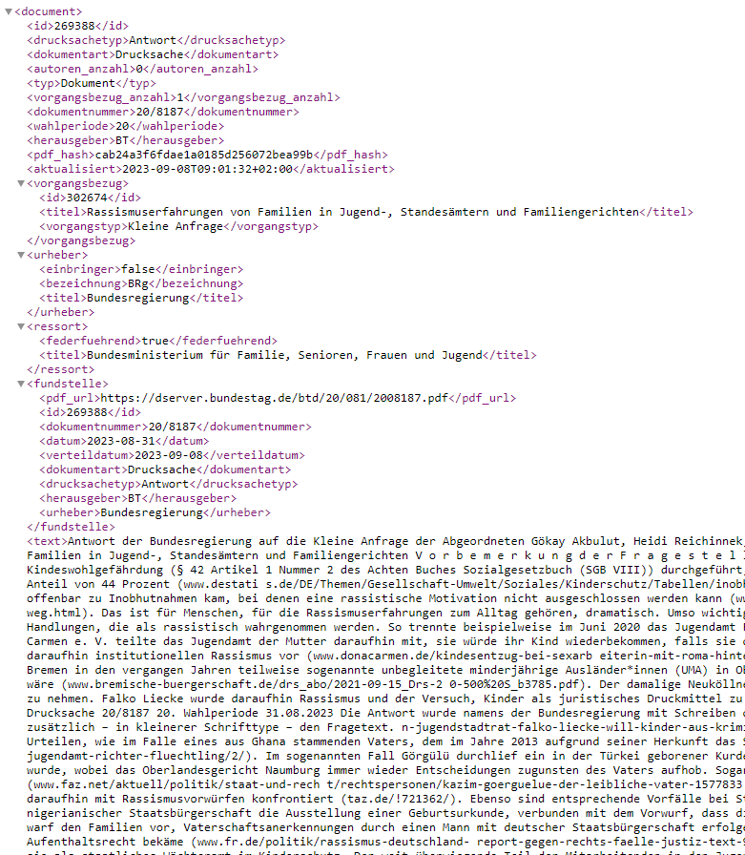
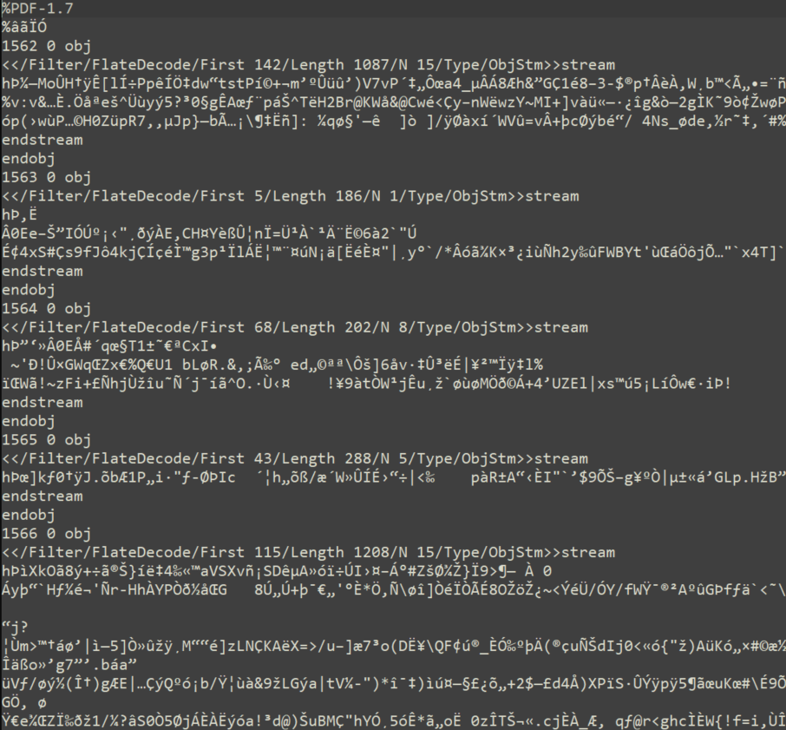
Wenn man ein PDF so öffnet wie ein XML:
XML ist lesbar –
für Mensch und Maschine OHNE zusätzliche Software wie einen PDF-Betrachter.
Konvertierung:
XML > PDF = Einfach
PDF > XML = Horror !!!
Auch in 100 Jahren funktioniert XML
PDF
XML

Slide 24
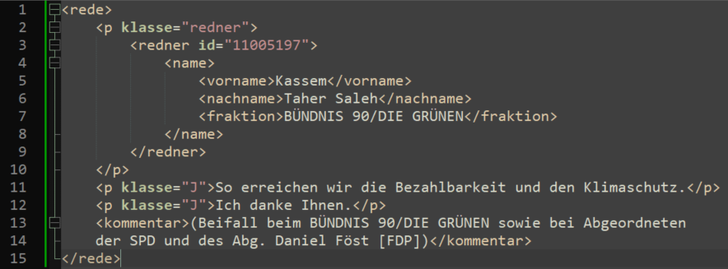
XML-Basics ([Zeilennummern] links und Rand sind Teil des Editors nicht des XML-Dokuments)
1. Normaler Text ist Text

Slide 25
XML-Basics ([Zeilennummern] links und Rand sind Teil des Editors nicht des XML-Dokuments)
1. Normaler Text ist Text
2. Text kann mit XML annotiert werden. TAGs werden mit <> geschrieben.

Slide 26
XML-Basics ([Zeilennummern] links und Rand sind Teil des Editors nicht des XML-Dokuments)
1. Normaler Text ist Text
2. Text kann mit XML annotiert werden. TAGs werden mit <> geschrieben.
3. XML-Annotationen haben einen Start/Ende-TAG – <rede> = Start [1] / </rede> = Ende [15]

Slide 27
XML-Basics ([Zeilennummern] links und Rand sind Teil des Editors nicht des XML-Dokuments)
1. Normaler Text ist Text
2. Text kann mit XML annotiert werden. TAGs werden mit <> geschrieben.
3. XML-Annotationen haben einen Start/Ende-TAG – <rede> = Start [1] / </rede> = Ende [15]
4. XML-Annotationen lassen sich beliebig verschachteln – Hierarchie (siehe z. B. [3-9])

Slide 28
XML-Basics ([Zeilennummern] links und Rand sind Teil des Editors nicht des XML-Dokuments)
1. Normaler Text ist Text
2. Text kann mit XML annotiert werden. TAGs werden mit <> geschrieben.
3. XML-Annotationen haben einen Start/Ende-TAG – <rede> = Start [1] / </rede> = Ende [15]
4. XML-Annotationen lassen sich beliebig verschachteln – Hierarchie (siehe z. B. [3-9])
5. Der Start-TAG kann mit beliebigen Attributen angereichert werden (klasse [2] / id [3])

Slide 29
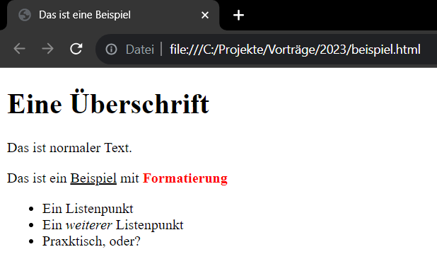
XML ist eine grundlegende Kulturtechnik (!!!)
Schlechtes XML (das des Bundestags ist verbesserungswürdig) ist immer noch besser als PDF und ähnliche Datenformate
XML ist allgegenwärtig
Ein Webbrowser (Firefox / Google Chrome / etc.) interpretiert XML
Ohne XML > HTML kein Internet (KULTURTECHNIK – kann man nicht oft genug sagen !!!)

Slide 30
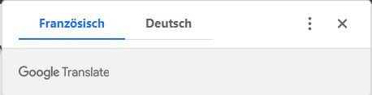
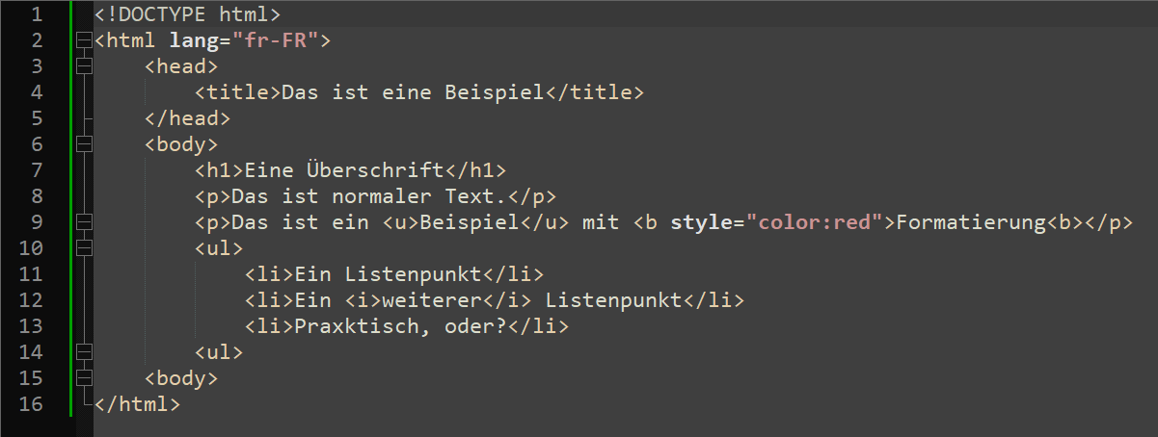
XML ist eine grundlegende Kulturtechnik (!!!)
HTML basiert auf XML
eXtensible Markup Language
HyperText Markup Language
XML legt nur die eben gezeigten
Grundregeln (siehe 5 Punkte) fest.
XML-Dialekte haben spezifische TAGs
z. B. H1-H6 in HTML für
Überschriften
UND
spezifische Attribute
z. B. style für ‚Aussehen‘ hier rot
Oder die Sprache der Seite
Reminder:
Hier zeigt sich schön,
dass sich XML/HTML
leicht rendern
anzeigen lässt
(vergleiche Folie 23)
XML > Anzeige/PDF
Anzeige/PDF > XML

Slide 31
XML ist eine grundlegende Kulturtechnik (!!!)
Wenn HTML eine Konvention (TAG-Namen / Attribute) für das WWW ist,
gibt es dann auch eine Konvention für Korpora und digitale Kulturgüter?
JEIN
JA
NEIN
Es gibt Standards/Konventionen für den Austausch von Daten. Der wichtigste ist
TEI-XML
https://tei-c.org/
Projektseite
https://de.dariah.eu/tei-tutorial
Tutorial mit Material aus einem Seminar
von Christoph Schöch
Wenn man ein Projekt startet, sollte man sich einen Überblick zu Standards und Konventionen verschaffen.
Fast jedes Korpusrecherche-System nutzt ein eigenes (internes) Datenformat. Daten werden beim Import ggf. konvertiert. Dabei werden ggf. nicht alle Informationen übernommen konvertiert.
Vergleiche hierzu „Know-how Problematik“ des Tool-Chain auf Folie 18.
Leider gibt es zudem mehrere konkurrierende Standards/Konventionen.

Slide 32
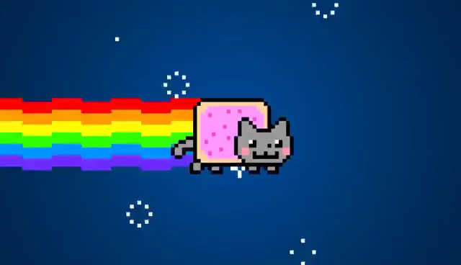
Beispiel

